Slide 1


Slide 2




Anexo Información de seguridad
Verifique la carátula de este manual para conocer cuál de los siguientes dispositivos de seguridad posee su vehículo.
Sistema diseñado para evitar que las ruedas se bloqueen al frenar de forma brusca mientras se circula en línea recta, el sistema regula automáticamente la fuerza de frenado.
Aunque el sistema ABS proporciona estabilidad al detenerse, recuerde las siguientes características:
  Para frenar de forma eficaz, deje de acelerar y utilice la leva de freno delantero y el pedal de freno trasero simultáneamente, de la misma manera que en el sistema de frenos de una motocicleta convencional.
  El ABS no puede compensar las condiciones adversas de la carretera, un error de juicio o un uso incorrecto de los frenos.
La tecnología de frenado sincronizado (SBT) ofrece un control de frenado superior. Esta nueva característica de frenado trasfiere un porcentaje de la fuerza de frenado del freno trasero al delantero, mejorando así el rendimiento de frenado del vehículo.
El sistema SBT garantiza más seguridad, reduce la fuerza requerida al frenar y garantiza la reducción de derrapes ante situaciones bruscas de frenado.
Sistema diseñado para que una vez se ponga el motor en marcha, la luz principal de la farola se encienda automáticamente.
Este sistema garantiza una mayor visibilidad del vehículo para los demás actores viales.
Luces de Circulación Diurna o "Day time Running Lights“ por su sigla en ingles. Estas luces se encienden automáticamente al girar el interruptor de encendido (posición ON).
Las luces DRL son luces de bajo consumo que se utilizan para mejorar la seguridad vial al aumentar la visibilidad del vehículo.

Slide 3

Información sobre las llantas de su vehículo
Dimensiones llanta delantera | XX/XX X-XX | 4.00 - 8
Dimensiones llanta trasera |  | 4.00D - 8
Para obtener una interpretación detallada de la nomenclatura de las llantas de tu vehículo, le invitamos a escanear el código QR que se muestra en esta página o visitar el enlace https://bit.ly/llantas-certificadas?r=qr, el cual le llevará a una guía completa que explica cada uno de los números y letras presentes en las llantas, ayudándole a entender sus especificaciones, como dimensiones, índice de carga, índice de velocidad y otros datos importantes.
ESCANÉAME
https://bit.ly/llantas-certificadas?r=qr
AUTECO y el fabricante recomiendan asegurarse de utilizar llantas que cumplan con las especificaciones técnicas de su motocicleta, como el tamaño, la carga máxima y el tipo de labrado adecuado para su estilo de conducción y las condiciones de la carretera. Llantas mal seleccionadas y/o en malas condiciones, pueden comprometer la maniobrabilidad y seguridad del vehículo, así como afectar el desempeño de otros sistemas como el ABS

Slide 4

IMPORTANTE
Antes de encender el motor
verifique si el nivel de
aceite 4T
es el adecuado.
Ver sección
ACEITE
MOTOR
Especificaciones de aceite lubricante exigidas por el fabricante
Clasificación | API-SL, JASO MA2
Aceite TVS TRU4 Duralife | SAE 20W/50
!
Todos los derechos reservados. No se permite la reproducción total o parcial de este libro, en ninguna forma o por ningún medio, ya sea electrónico o mecánico, incluido fotocopiado, sin permiso escrito de Autotécnica Colombiana S.A.S.(Auteco S.A.S.)
Fecha actualización: 15/08/2025
Versión V3

Slide 6
TABLA DE CONTENIDO
Introducción
Muy importante tener en cuenta
Sugerencias para conducir con seguridad
Auteco cuida nuestro planeta
Despegue y consejos para el ahorro de combustible
Especificaciones del Vehículo
Información general
Cuadro de mantenimiento periódico
Procedimientos sugeridos de mantenimiento
Aceite de motor
Recomendaciones y datos importantes
Almacenamiento del Vehículo
Centros de Servicio Autorizado (CSA)
Garantía Auteco
¿Qué son las revisiones periódicas?
Chequeos de alistamiento
Historial de mantenimiento
Cupones de revisiones obligatorias (5 revisiones)
Recomendaciones finales

Slide 7
  INTRODUCCIÓN
Es nuestro deseo agradecerle por escoger este Vehículo (en adelante "el Vehículo") con el respaldo de Autotécnica Colombiana S.A.S. (en adelante "Auteco" o "la Compañía"). Su nuevo Vehículo es el producto de la avanzada ingeniería automotriz, de pruebas exhaustivas y de continuos esfuerzos por lograr confiabilidad, seguridad y rendimiento. Estamos seguros, que el Vehículo probará ser digno de su elección y de que usted estará orgulloso de su funcionamiento. Lea este Manual antes de conducir, de modo que usted esté completamente familiarizado con la operación apropiada de los controles del Vehículo, sus características, capacidades y limitaciones. Para asegurar una larga vida, sin problemas para su Vehículo, dele el cuidado apropiado y el mantenimiento descritos en este Manual y exija siempre repuestos genuinos a su Centro de Servicio Autorizado (CSA). Confíe el mantenimiento y reparaciones a los Centros de Servicio Autorizados (CSA) por Auteco. Nosotros le ofrecemos 3 revisiones de servicio programado para mantener su Vehículo en perfectas condiciones. Favor solicitarlos a nuestros Centros de Servicio Autorizado (CSA) Auteco.
Debido a las continuas mejoras en el diseño y en el rendimiento que ocurren durante la producción, en algunos casos pueden existir diferencias menores entre el Vehículo real y las ilustraciones y el texto de este Manual. En caso de que usted desee tener alguna información detallada sobre el Vehículo, consulte al agente comercial o concesionario autorizado de Auteco.
AUTOTÉCNICA COLOMBIANA S.A.S. - AUTECO.
Apartado aéreo 1066
Medellín Colombia
Línea gratuita nacional
01 8000 52 00 90
servicioalcliente@auteco.com.co
Página Web:
www.auteco.com.co
El fabricante se reserva el derecho de realizar en cualquier momento, sin obligación de actualizar este Manual, modificaciones en el Vehículo, sus partes o accesorios, según pueda ser conveniente y necesario.
Las imágenes contenidas en el presente manual son de referencia, el producto adquirido por usted corresponde a las características indicadas al momento de la compra y pueden no corresponder exactamente con lo aquí contenido.
! IMPORTANTE

Slide 8
  MUY IMPORTANTE TENER EN CUENTA
DESDE EL PRIMER DÍA.
LO FELICITAMOS:
Usted ha adquirido un Vehículo de 4 tiempos, con los últimos avances tecnológicos. Pero su máxima calidad y su inigualada presentación no bastan, si usted no se convierte en un perfecto conductor y presta a su Vehículo los sencillos cuidados y atenciones que requiere.
Con su Vehículo con el respaldo de Auteco usted ha pasado al campo de las personas motorizadas; es decir, que gozan de plena libertad para ir donde quieran y cuando quieran, con máxima facilidad y economía. Esto nos complace profundamente y por eso estamos muy interesados en que usted disfrute al máximo su nueva y mejor situación.
Para contribuir a ello, hemos extractado algunas recomendaciones para el buen uso y mantenimiento de su Vehículo, de obligatorio cumplimiento:
Millones de máquinas, como la suya, ruedan por todo el mundo en excelentes condiciones. Y la razón es que tienen un buen propietario. Usted debe y puede serlo.
LEA Y ESTUDIE CUIDADOSAMENTE SU “MANUAL DE GARANTÍA Y MANTENIMIENTO” Y SIGA SUS INSTRUCCIONES EXACTA Y OPORTUNAMENTE.
Con ello habrá creado una nueva y agradable afición, que le evitará pérdidas de tiempo, dinero y bienestar.
EJERCÍTESE EN ESTAS OPERACIONES, HASTA DOMINARLAS:
Verifique siempre el nivel de aceite del motor.
Verifique diariamente el nivel de líquido refrigerante (Si aplica)
Verifique y calibre la de presión de aire de las llantas.
Verifique el nivel del líquido de frenos. (Si aplica)
Verifique la tensión de los frenos. (Si aplica)
Limpie, verifique y lubrique la cadena. (Si aplica)

Slide 9
  MUY IMPORTANTE TENER EN CUENTA
SIEMPRE TENGA EN CUENTA:
Su Vehículo está diseñado para trabajar con gasolina de automóvil, para experimentar la máxima potencia y desempeño de su vehículo, use el combustible recomendado por Auteco (Ver cuadro de especificaciones técnicas)
SIEMPRE:
PRECAUCIÓN: No llene completamente el depósito de gasolina, porque ésta, como se expande fácilmente, se rebosará por el respiradero de la tapa del deposito de combustible.
Y SIEMPRE:
Mantenga la presión de aire de las llantas según la recomendación (Ver cuadro de especificaciones técnicas). Esto incrementará la vida útil de las llantas y disminuirá el consumo de combustible.
Use siempre los dos frenos (delantero y trasero) simultáneamente. Practique desde el principio hasta que lo haga sin pensarlo. No use uno solo.
Dedique un rato cada semana al cuidadoso aseo de su Vehículo y a revisar y ajustar los tornillos y tuercas.
SI NO ES EXPERTO, NO ENSAYE EN SU MÁQUINA: LLÉVELA A UN CENTRO DE SERVICIO AUTORIZADO (CSA).
Conduzca respetando las normas de tránsito y tenga especial cuidado durante la noche y los días lluviosos.
MANTENGA CONSIGO OBLIGATORIAMENTE:
ES MUY RECOMENDABLE:
CUANDO SALGA DE VIAJE:
Licencia de transito
Licencia de conducción
Seguro obligatorio SOAT
Equipo de carretera
Herramienta del vehículo
Tecnomecánica (Si aplica)
Guayas de repuesto
Botiquín
Conos
Bujía
Inflador de mano
Cables
Medidor de presión del aire de las llantas
Bombillos nuevos
Otras herramientas

Slide 10
  SUGERENCIAS PARA CONDUCIR CON SEGURIDAD
Un motociclista inteligente es aquel que quiere seguir disfrutando su pasión por muchos años y por eso, no se arriesga inútilmente. Auteco presenta el top 10 del motociclista seguro.
1. Use un buen casco de seguridad y manténgalo siempre abrochado. El casco no es únicamente para evitar una infracción de tránsito, use uno que realmente ofrezca protección en caso de un accidente.
2. Maneje a la defensiva, asuma que nadie lo ha visto en la vía para que pueda anticiparse a las emergencias.
3. Nunca adelante entre dos vehículos en movimiento. Cualquier movimiento inesperado de uno de ellos puede hacer que pierda el control del Vehículo y sufrir un accidente.
4. Evite transitar sobre las líneas y señales blancas y amarillas cuando la vía se encuentre mojada y manténgase atento a las manchas de aceite dejados por otros vehículos.
5. Use siempre las direccionales, stop, luz frontal para indicar a otros conductores cuál será su próxima maniobra, apóyese visualmente en los retrovisores para una conducción más segura y tenga en cuenta que es posible que los objetos se vean más cerca de lo que realmente se encuentran.
6. Mantenga la presión de aire de las llantas según la recomendación de este Manual (Ver cuadro de especificaciones técnicas). Las llantas con exceso o falta de presión comprometen la adherencia del Vehículo al piso y hacen que la conducción se vuelva inestable y peligrosa. Además aumenta el consumo de combustible si la presión es baja.
7. Utilice siempre ambos frenos a la hora de detenerse. Recuerde que el freno delantero lleva el 70% de la potencia de frenado y el trasero el 30%. Trate de practicar la maniobra de frenado en una zona segura y despejada para que a la hora de una emergencia, pueda hacerlo sin problemas.
8. Antes de girar o atravesar un cruce, mire a la izquierda, luego a la derecha y nuevamente a la izquierda. Esta maniobra sirve para asegurarse que un vehículo no aparecerá en el último momento.
9. Al adelantar otro vehículo hágalo solamente por la izquierda. Adelantar por la derecha es extremadamente peligroso.
10. Maneje más despacio de lo que su capacidad y la del Vehículo se lo permita. En caso de una imprudencia de un tercero (otro vehículo, peatones, huecos, etc.) tendrá los reflejos y la potencia extra que se necesitan para sortear la situación.

Slide 11

  AUTECO CUIDA NUESTRO PLANETA
“ENTREGA LAS LLANTAS Y LAS BATERÍAS USADAS Y CONTRIBUYE CON EL CUIDADO DEL AMBIENTE”
Procedimiento para la devolución de las llantas y baterías usadas de plomo ácido o gel
Somos responsables de cerrar el ciclo de las llantas y las baterías que ponemos en el mercado de forma ambientalmente segura. Esto lo logramos a través de una cadena de logística inversa, recogiendo en los Centros de Servicio Autorizados (CSA) de Auteco en ciudades y municipios de todo el país las llantas y las baterías usadas de plomo ácido de nuestras motocicletas.
Para la recolección y reciclaje de las llantas contamos con aliados en el país para lograr que las llantas recolectadas lleguen a la industria cementera para su uso como material combustible reemplazando el carbón; todo esto cumpliendo las exigencias y estándares ambientales. De esta manera cerramos su ciclo y reducimos la huella de carbono.
Para la disposición final adecuada de las baterías contamos con la corporación Recoenergy como aliada. Por medio de ella se gestionan las baterías usadas de plomo–ácido de forma ambientalmente segura, las cuales una vez han cumplido su vida útil requieren ser recolectadas y recicladas de manera adecuada y segura para aprovechar nuevamente el plomo que contienen. Recuerde que su Vehículo recibe alimentación eléctrica a través de una batería de tipo plomo – ácido (Pb – ácido) o de tipo gel. Ella permite que su Vehículo funcione adecuadamente. Para ubicar la batería en su Vehículo refiérase al interior de su Manual para identificar el lugar exacto en el modelo que hoy conduce.

Slide 12


  AUTECO CUIDA NUESTRO PLANETA
Las baterías contienen elementos nocivos para la salud (Plomo y Ácido Sulfúrico), por lo tanto usted no debe manipular su contenido. Evite perforarla o incinerarla, esto puede ser perjudicial para su salud y nocivo para el ambiente. No la deseche junto con los desperdicios domésticos. Entréguela para que sea reciclada en todos los casos.
MEDIDAS DE PRECAUCIÓN A SEGUIR PARA PREVENIR RIESGOS A LA SALUD Y AL AMBIENTE.
Usted como usuario del Vehículo, al portar una batería en él, según la Resolución 0372 del Ministerio de Ambiente y desarrollo sostenible, deberá cooperar con estos mecanismos de recolección para evitar una mala disposición de este residuo peligroso al igual que tiene la obligación de no disponer como residuo sólido doméstico las llantas usadas de su vehículo según la Resolución 1326 del Ministerio de Ambiente y desarrollo sostenible y entregar estos residuos a los centros de servicio autorizados (CSA) de la red, los cuales serán los centros de acopio autorizados para tal fin.
Contamos con su ayuda para evitar una mala disposición de este desecho peligroso y así evitar deteriorar nuestro ambiente y la salud de los habitantes del planeta.
0
0
4
0
3
2
Plomo
Ácido sulfúrico
PRECAUCIÓN: No perfore ni incinere la batería

Slide 13
  DESPEGUE Y CONSEJOS PARA EL AHORRO DE COMBUSTIBLE
Los primeros 2.000 km de recorrido del Vehículo se denominan período de despegue.
El periodo de despegue es crucial y un manejo adecuado durante este periodo contribuirá a garantizar una mayor vida útil y mejor rendimiento del motor.
La velocidades máximas recomendadas en cada marcha durante el período de despegue son :
Varíe constantemente la velocidad indicada sin excederla, para un mejor acoplamiento de los componentes del motor.
No acelere excesivamente el motor, ni lo lleve al limite de revoluciones.
No mueva el Vehículo inmediatamente después de encender el motor. Deje que el motor se caliente al menos por un minuto a bajas revoluciones para permitir que el aceite lubrique la parte superior del motor.
Después de encender el Vehículo y durante el tiempo de calentamiento del motor, presione y libere lentamente la leva del embrague en tres ocasiones, con el fin de facilitar la lubricación del embrague y otros componentes del motor
No deje que se agote el motor, baje al cambio inmediato de más fuerza antes de que se agote.
Conducir a la velocidad apropiada y evitar la aceleración y el frenado innecesarios, es importante no solo para la seguridad y bajo consumo de combustible, sino también para prolongar la vida útil del Vehículo y una operación más suave.
Si conduce dentro del límite de 60 km/h, se asombrará de la economía en el consumo de combustible.
Asegúrese que los frenos no estén impidiendo el giro normal de las llantas, ni tampoco se acostumbre a conducir con el pedal de freno accionado.
Apague el motor si va a estar detenido por más de dos minutos.
Chequee todas las mangueras y los cables. Inspeccione periódicamente la bujía.
MARCHA | 1era | 2da | 3era | 4ta
VELOCIDAD [km/h] | 10 | 15 | 25 | 40

Slide 14
  ESPECIFICACIONES TÉCNICAS DEL VEHÍCULO
Motor
Diámetro x Carrera
Cilindrada
RPM de ralentí
Relación de compresión
Potencia máxima
Torque máximo
Sistema de alimentación
Bujías
Tolerancia de la bujía
Arranque
Transmisión
Patrón de cambios
Refrigeración
Frenos de servicio
Freno de emergencia
Tipo de combustible
Capacidad del depósito
Capacidad de pasajeros
Dimensiones
Largo
Alto
Ancho
Monocilíndrico, 4 Tiempos
62 x 66 mm
199.26 cc
1150-1350 rpm
9.6:1
10.06 HP @ 5500 rpm
15.5 Nm @ 3250 rpm
Carburador
BOSCH - UR6DE
0.6 – 0.7 mm
Eléctrico y pedal
Mecánica 4 velocidades y reversa
R-A-N-1-2-3-4
Aire
Tambor accionamiento por pedal
Palanca manual
Corriente
7.5 l (1.98 gal)
Conductor + 3 pasajeros
2724 mm
1740 mm
1329 mm
Distancia entre ejes
Llanta delantera
Llantas traseras
Presión llanta delantera Presión llantas traseras
Sistema eléctrico
Lámpara frontal
Luz de posición
Luz cola /Stop
Luz de reversa
Direccionales
Luz placa
Luces del panel de instrumentos
Luz velocímetro
Pito
Batería
Peso neto
Capacidad de carga
1990 mm
4.00 – R8 76F 6PR
4.00D – R8 76E 6pr
30 psi
34 psi
12V, 35/35W x 2 unds
12V, 4W x 2 unds
12V, 5/21W x 2 unds
12V, 21W
12V, 10W x 4 unds
12V, 5W
12V, 2W x 5 unds
12V, 5W
12V DC
12V, 32 Ah
347 kg
677 kg

Slide 15
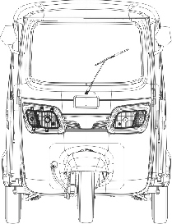
  IDENTIFICACIÓN DE PARTES
9
Limpia parabrisas
Direccional izquierda
Lámpara frontal
Luz de posición
Depósito delantero de líquido de frenos
Logo TVS
Porta placa delantera
Parabrisas
Espejo retrovisor
8
1
7
2
6
3
5
4

Slide 16
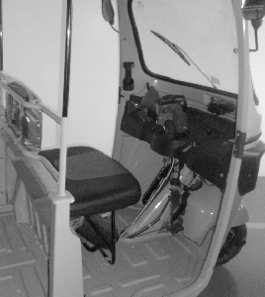
  IDENTIFICACIÓN DE PARTES
1
8
Manubrio
Motor del limpia parabrisas
Panel de control
Freno de emergencia
Cilindro de freno maestro
Pedal de freno
Llanta de repuesto
Silla del conductor
2
3
4
5
6
7

Slide 17
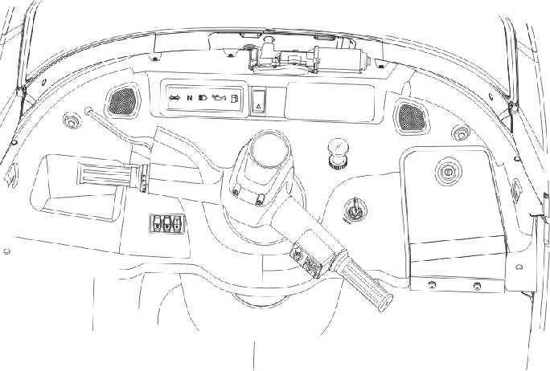
  IDENTIFICACIÓN DE PARTES
1
2
3
4
5
6
7
Unidad de carga
Leva del embrague
Indicador de cambio
Cuadro de indicadores
Interruptor luces de parqueo
Palanca de Choke
Altavoz
Guantera
Interruptor de encendido
Acelerador
Comando derecho
Velocímetro
Comando izquierdo
Compartimiento
14
13
12
11
10
9
8

Slide 18
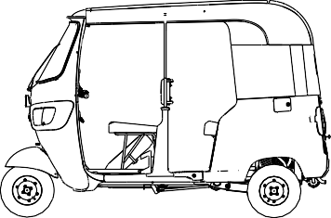
  IDENTIFICACIÓN DE PARTES
1
VISTA LATERAL IZQUIERDA
Carpa
Tapa depósito de combustible
Llanta de repuesto
Palanca de arranque
Espaldar conductor
5
2
4
3

Slide 19
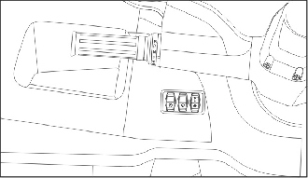
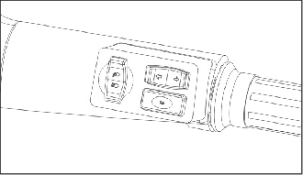
  IDENTIFICACIÓN DE PARTES
COMANDO IZQUIERDO
Interruptor de arranque Eléctrico
Interruptor de limpia parabrisas
Interruptor luces ON / Posición / OFF
1
2
3
1
COMANDO DERECHO
Interruptor de direccionales
Interruptor de pito
Interruptor de luces Altas / Bajas
3
2

Slide 20
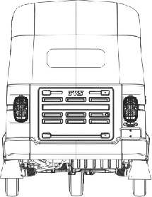
  IDENTIFICACIÓN DE PARTES
1
VISTA TRASERA
Luz trasera derecha
Luz de placa
Placa
Extensión de guardabarros
Mofle
Puerta trasera (acceso al motor)
Luz trasera izquierda
2
3
7
6
4
5

Slide 21
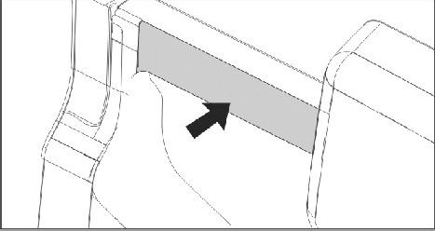
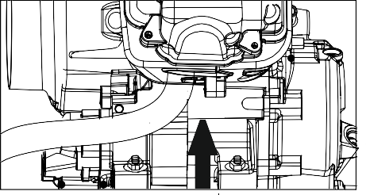
  NÚMEROS DE IDENTIFICACIÓN DEL VEHÍCULO
Los números de motor y VIN (Número de Identificación del Vehículo) se usan para registrar el Vehículo y deben corresponder a los establecidos en la tarjeta de propiedad. Ellos son el único medio para distinguir su Vehículo de otros del mismo modelo y tipo.
MD6M14PK1F4A00043
0K4F81
000251
El número de VIN está ubicado cerca al espaldar del conductor, al costado derecho del Vehículo.
El número de motor está ubicado en el cárter derecho del motor, cerca a los soportes traseros.

Slide 22
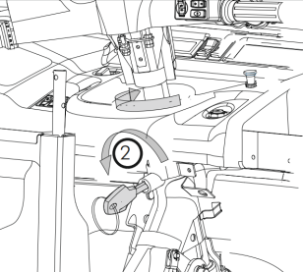
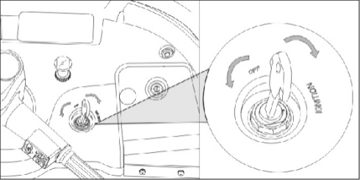
  INTERRUPTOR DE ENCENDIDO Y BLOQUEO DE LA DIRECCIÓN
LLAVE
Se utiliza una llave común para el interruptor de encendido, seguro de dirección, guantera, puerta trasera y la tapa del depósito de combustible.
INTERRUPTOR DE ENCENDIDO
Habilita y deshabilita el circuito eléctrico. Tiene las siguientes dos posiciones:
1. OFF:
Todos los circuitos eléctricos están deshabilitados, motor apagado y es posible retirar la llave.
2. ON:
Todos los circuitos eléctricos están habilitados. El motor puede ser encendido y no es posible retirar la llave.
BLOQUEO DE LA DIRECCIÓN
Para protegerlo de los robos, la dirección puede ser bloqueada. El interruptor para el bloqueo de la dirección se encuentra en la parte baja del panel, bajo el manubrio
Para bloquear la dirección gire el manubrio hacia el lado derecho, gire la llave hacia la izquierda.
Para desbloquear la dirección gire la llave hacia la derecha.
Gire la dirección hacia la derecha
Gire la llave hacia la izquierda

Slide 23
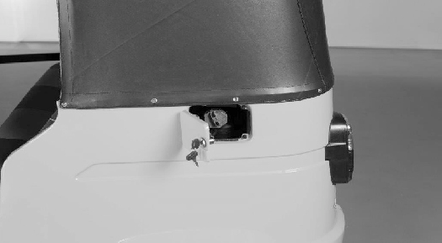
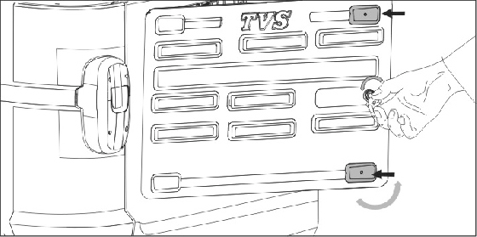
  INTERRUPTOR DE ENCENDIDO Y BLOQUEO DE LA DIRECCIÓN
TAPA DEPÓSITO DE COMBUSTIBLE
La tapa del depósito de combustible se encuentra en el lado izquierdo del Vehículo.
Para abrir la tapa del depósito inserte la llave, gírela hacia la izquierda y hale la tapa. En esta posición no es posible retirar la llave.
Para cerrar la tapa del depósito, empuje la tapa hasta el fondo, gire la llave hacia la derecha y retírela.
PUERTA TRASERA
Para abrir la puerta trasera inserte la llave y gírela hacia la izquierda. En esta posición no es posible retirar la llave.
Afloje las dos perillas y hale la puerta hacia afuera.
Para cerrar la puerta, empuje la tapa hasta el fondo, ajuste las dos perillas, gire la llave hacia la derecha y retire la llave. (Revise que la puerta quede asegurada para evitar accidentes)
GUANTERA
Se encuentra al lado derecho del panel.
Para abrir inserte la llave, gírela hacia la izquierda y hale hacia afuera.
Para cerrar empuje la compuerta hasta el fondo, gire la llave hacia la derecha y retire la llave.

Slide 24

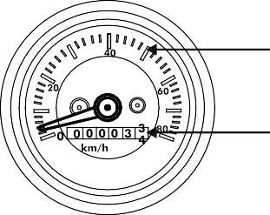





  TABLERO DE INSTRUMENTOS
Este Vehículo está equipado con un tablero de instrumentos que cuenta con velocímetro y odómetro y un panel de indicadores.
VELOCÍMETRO
Indica la velocidad del Vehículo en kilómetros por hora (km/h).
ODÓMETRO
El odómetro registra el total de la distancia recorrida por el Vehículo en kilómetros. El último dígito (hacia la derecha) indica décimas de kilómetro.
PANEL DE INDICADORES
INDICADOR DE DIRECCIONALES
Titilan de color verde cuando alguna de las direccionales está encendida.
INDICADOR DE NEUTRA
Se ilumina verde cuando el Vehículo está en neutra.
INDICADOR DE LUCES ALTAS
Se ilumina azul cuando están activadas las luces altas.
INDICADOR DE PRESIÓN DE ACEITE
Se ilumina rojo cuando la presión de aceite del motor es baja.
INDICADOR DE COMBUSTIBLE BAJO
Se ilumina naranja cuando el combustible alcanza el nivel mínimo.
Velocímetro
Odómetro

Slide 25
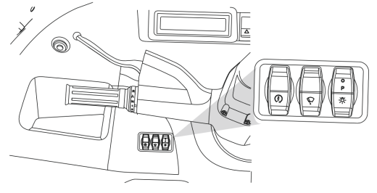
  COMANDO IZQUIERDO
1. INTERRUPTOR DE ARRANQUE ELÉCTRICO
Cuando la transmisión se encuentra en neutra, presione el interruptor de encendido para encender el Vehículo.
Cuando el Vehículo se encuentra en alguna marcha engranada, presione la leva de embrague y el interruptor de encendido.
NOTA:
No accione el arranque eléctrico por más de 2 segundos.
2. INTERRUPTOR DE LIMPIA PARABRISAS
El interruptor tiene dos posiciones:
ON: Enciende el motor del limpia parabrisas.
OFF: Apaga el motor del limpia parabrisas.
NOTA:
No accione el limpia parabrisas cuando el parabrisas esté seco.
3. INTERRUPTOR DE LUCES
El interruptor tiene tres posiciones:
Las luces están apagadas aunque el interruptor de encendido esté en ON y el motor encendido.
Las luces de posición, la luz de cola, el tablero de instrumentos y la luz de placa se iluminan cuando el interruptor de encendido está en ON y el motor apagado.
Las farolas delanteras, las luces de posición, la luz de cola, el tablero de instrumentos y la luz de placa se iluminan cuando el motor está encendido.
1
2
3
P

Slide 26
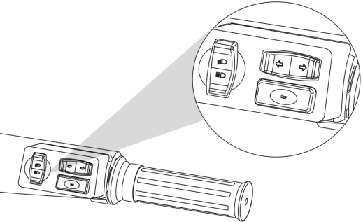
  COMANDO DERECHO
1. INTERRUPTOR DE LUCES
Tiene dos posiciones:
Enciende las luces altas.
Enciende las luces bajas.
2. INTERRUPTOR DE DIRECCIONALES
Presione el interruptor hacia el lado que requiera para accionar cada una de las direccionales así:
Direccional izquierda
Direccional derecha
Presione hacia el centro para apagar las direccionales.
3. INTERRUPTOR DE PITO
Presione el interruptor para hacer sonar la bocina. Es usado para atraer la atención de los otros usuarios en la vía en caso de peligro.
4. ACELERADOR
La velocidad del motor es controlada por la rotación del acelerador. Girando hacia adentro se incrementa la velocidad del motor, girando hacia afuera se disminuye la velocidad del motor.
1
2
3
4

Slide 27
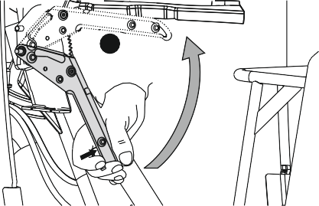
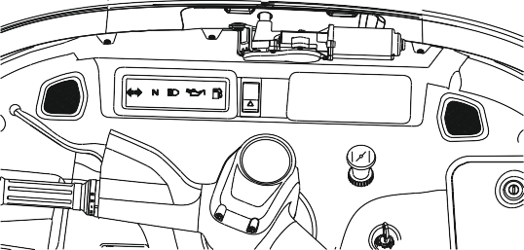
  PUERTO DE CARGA / FRENO DE EMERGENCIA
1. PUERTO DE CARGA
El Vehículo cuenta con un puerto de carga para dispositivos electrónicos al costado izquierdo del panel.
2. INTERRUPTOR LUCES DE PARQUEO
Presione el interruptor para accionar las luces de parqueo, las cuatro direccionales titilarán constantemente.
Es posible activar las luces de parqueo con el interruptor de encendido en la posición OFF.
FRENO DE EMERGENCIA
La palanca del freno de emergencia se encuentra bajo el manubrio. Use el freno de emergencia cuando estacione en una pendiente para evitar que el Vehículo se ruede.
Presione el botón A y hale la palanca hacia arriba hasta el nivel B. Para soltar el freno presione nuevamente el botón A y empuje hacia abajo la palanca.
B
2
1
A

Slide 28
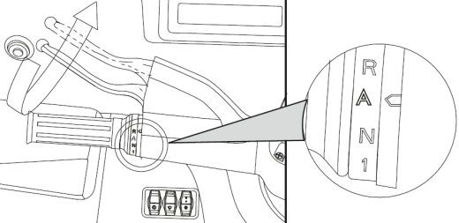
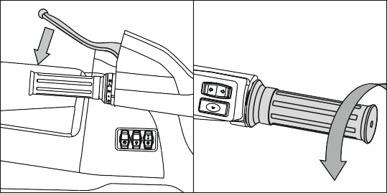
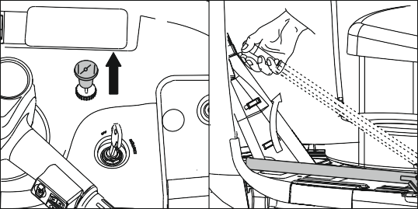
  LEVA DE EMBRAGUE / MANILLAR DE CAMBIOS
LEVA DE EMBRAGUE
Use la leva del embrague para desacoplar la transmisión de la rueda trasera mientras realiza los cambios de marcha.
MANILLAR DE CAMBIOS
Para cambiar de marcha, cunado el Vehículo se encuentre en neutra, presione la leva de embrague y gire el manillar hacia abajo para engranar marchas hacia adelante o hacia arriba para engranar la marcha hacia atrás.
Entre la neutra N y la reversa R hay una posición alerta A.
PALANCA DE CHOKE
La leva de Choke se encuentra en el lado derecho del panel. Hale suavemente para poner el Choke en funcionamiento.
Aplique el Choke para encender cuando el Vehículo esté frío. No abra el acelerador.

Slide 29
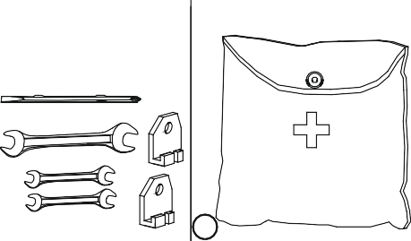
  PALANCA DE ARRANQUE / KIT HERRAMIENTAS
PALANCA DE ARRANQUE
Está ubicado al lado izquierdo de la cabina del Vehículo.
Para encender el Vehículo, ponga el interruptor de encendido en la posición “ON” y la transmisión en neutra. Hale la palanca de arranque con un movimiento rápido.
Solo use el arranque por pedal cuando el Vehículo se encuentra en neutra.
KIT DE HERRAMIENTAS
El Vehículo está equipado con un kit de herramienta que puede ser de utilidad en caso de emergencia o de mantenimiento.

Slide 30
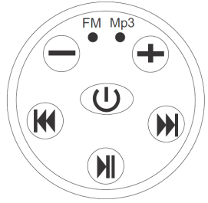
  SISTEMA DE AUDIO
El Vehículo cuenta con un sistema de audio integrado que le permite sintonizar emisoras de FM y reproducir música desde una memoria USB o conectando un dispositivo mediante el cable auxiliar (3.5 mm).
BOTONES:
Encendido (ON / OFF)
  Con el sistema apagado presione 1 vez para encender, por defecto el sistema enciende en modo MP3.
  Para ingresar en el modo radio FM presione 1 vez para o presione 2 veces para apagar el sistema.
Adelante:
  En el modo MP3, presione para pasar a la siguiente canción o presione sostenidamente para adelantar rápidamente las canciones.
  En el modo radio FM, presione para pasar a la siguiente emisora.
Reproducir/Pausa (No funciona en radio FM)
Atrás:
  En el modo MP3, presione para pasar a la canción previa o presione sostenidamente para retroceder entre canciones rápidamente.
  En el modo radio FM, presione para pasar a la emisora previa.
Disminuir volumen
Aumentar volumen
NOTA:
Conecte y desconecte la memoria USB con el interruptor de encendido en posición OFF para evitar daños en el sistema.
No use el sistema de audio cuando el Vehículo esta apagado, esto podría descargar la batería.
5
6
1
4
2
3

Slide 31
  INSPECCIÓN ANTES DE CONDUCIR
Ítem | ¿Qué debe revisar?
Aceite de motor | Nivel de aceite de motor recomendado (Ver sección Aceite de motor).
Combustible | Cantidad de combustible suficiente para el trayecto planeado.
Llantas | Presión de aire de las llantas recomendado (Ver especificaciones técnicas) Estado de las llantas y profundidad de banda de rodadura.
Batería | Correcto funcionamiento del pito, luz de freno, direccionales, indicadores del tablero de instrumentos, medidor del nivel de combustible y arranque eléctrico. (Si aplica)
Luces | Correcto funcionamiento de la farola (luz alta y luz baja), indicador de luz alta, luz del tablero de instrumentos, luz de reversa y luz de cola.
Dirección | Movimiento suave, sin juego u holgura.
Acelerador | Holgura correcta y suave funcionamiento.
Embrague | Holgura correcta, suave y gradual funcionamiento.
Frenos | Nivel y holgura correctos.
Ruedas | Libre rotación.

Slide 32
  CRONOGRAMA DE MANTENIMIENTO PERIODICO
Item Revisión km | Revisión |  |  |  |  | Observaciones
 | 1era 1.000 | 2da 5.000 | 3ra 10.000 | 4ta 15.000 | 5ta 20.000
Aceite de motor | R | R | R | R | R | Remplace cada 5.000 km
Aceite del diferencial | - | I & T | R | I & T | R
Filtro de aceite | R | R | R | R | R | Remplace cada 5.000 km
Bujía | I & C | I & C | R | I & C | R | Remplace cada 10.000 km
Filtro de aire | C | C | R | C | R | Remplace cada 10.000 km
Mangueras SAI | I | I | I | I | I
Carburador | I | I | C & A | I | C & A | C & A cada 10.000 km
Calibración de válvulas | - | - | I & A | - | I & A
Discos de embrague | - | - | - | - | R | Revise y cambie, si es necesario, cada 20.000 km
Manguera respiración de motor | I | I | I | I | I | Si es necesario cambie cada 20.000 km
Mangueras del carburador | - | I | I | I | I | Si es necesario cambie cada 20.000 km
Guayas y cables | I, A & L | I, A & L | I, A & L | I, A & L | I, A & L | Revise correcto funcionamiento
Acelerador | - | - | L | - | L | Lubrique con grasa
Choke | I | I | I | I | I
Dirección suave y giro libre | I & A | I & A | I & A | I & A | C, L & A | C & L Cada 12.000 km
Suspensión delantera y trasera | I | I | I | I | I
R - Remplazar; I - Revisar; T - Completar; C - Limpiar; A - Ajustar; L - Lubricar; TI - Apretar; S - Calibrar

Slide 33
  CRONOGRAMA DE MANTENIMIENTO PERIODICO
Item Revisión km | Revisión |  |  |  |  | Observaciones
 | 1era 1.000 | 2da 5.000 | 3ra 10.000 | 4ta 15.000 | 5ta 20.000
Tornillos | I & TI | I & TI | I & TI | I & TI | I & TI | Ajuste si es necesario
Palanca de arranque | L | L | L | L | L | Lubricar con aceite
Bombillos, pito e interruptores | I | I | I | I | I | Revise correcto funcionamiento
Voltaje de la batería / Nivel de electrolito | I / I &A | I / I &A | I / I &A | I / I &A | I / I &A
Efectividad de los frenos | I | I | I | I | I
Pedal de freno | L | L | L | L | L | Lubricar con aceite
Bandas de frenos | I | I | R | I | R | Remplace si es necesario
Líquido de frenos | I & T | I & T | I & T | I & T | R | Remplace cada 20.000 km
Sistema de frenos | I & A | I & A | I & A | I & A | I & A
Rotación de las llantas | I & A | I & A | I & A | I & A | I & A
Libre giro de las ruedas | I | I | I | I | I
Presión aire de llantas | I & S | I & S | I & S | I & S | I & S
Ralentí | I & S | I & S | I & S | I & S | I & S
R - Remplazar; I - Revisar; T - Completar; C - Limpiar; A - Ajustar; L - Lubricar; TI - Apretar; S - Calibrar

Slide 34

  RECOMENDACIONES DE LUBRICACIÓN
Aplicación | Cantidad | Tipo
Aceite de motor | 1750 ml | Aceite TVS TRU4 Duralife SAE 20W50 (API-SL, JASO MA2
Aceite del diferencial Aceite TVS TRU4 Duralife | 250 ml | SAE 20W50 (API-SL, JASO MA2
Líquido de frenos | 250 ml | DOT 3 / DOT 4

Slide 35
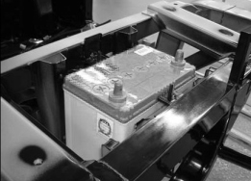
  PROCEDIMIENTOS SUGERIDOS DE MANTENIMIENTO
BATERÍA
Está ubicada bajo el asiento de los pasajeros. El nivel de electrolito de la batería debe mantenerse entre el mínimo y el máximo para evitar daños en la batería. Para revisar el nivel siga el siguiente procedimiento:
Retire el asiento de los pasajeros.
Revise que el nivel del electrolito se encuentre entre MIN y MAX.
Si el nivel de electrolito está bajo el MIN adicione solo agua destilada hasta el MAX retirando los tapones de llenado
Instale nuevamente los tapones y limpie la batería, aplique vaselina en los bornes para evitar la corrosión
Instale nuevamente el asiento de los pasajeros.
NOTA:
Siempre conecte primero el terminal positivo y luego el negativo para evitar chispas.
Invertir los polos de la batería en momento de la conexión puede causar daños en la batería y en el sistema eléctrico.
Si el Vehículo no se va a usar por un largo periodo de tiempo se recomienda desconectar la batería para evitar descargas.
NOTA:
Si su batería es de libre mantenimiento (MF o VRLA) no es necesario revisar el nivel de electrolito, solo verifique que el voltaje sea mayor o igual a 12.7V. En caso de estar por debajo de este valor, visite un Centro de Servicio Autorizado (CSA) de Auteco.

Slide 36
  PROCEDIMIENTOS SUGERIDOS DE MANTENIMIENTO
REMPLAZAR EL FUSIBLE
Si el sistema eléctrico no funciona, puede deberse a una falla del fusible principal. Un corto circuito o una sobre carga en el sistema eléctrico son las causas principales de falla del fusible. Siga el siguiente procedimiento para revisar y remplazar el fusible:
Apague el Vehículo.
Retire la cubierta del TCI, ubicada al lado izquierdo del motor.
La caja fusibles contiene un fusible de 15A.
Abra la caja fusibles y retire el fusible quemado.
Remplace el fusible con uno nuevo.
Cierre y ajuste nuevamente la caja fusibles.
Ponga el interruptor de encendido en “ON” y verifique el correcto funcionamiento del sistema eléctrico. En caso que el fusible se queme de nuevo, consulte un centro de servicio (CSA) de Auteco.
NOTA:
No use el Vehículo uniendo los cables sin usar un fusible de máximo 10A. Esto podría causar una sobre carga o un corto circuito que puede generar un incendio
Bueno
Quemado
Fusible
Caja fusible
Cubierta del TCI

Slide 37
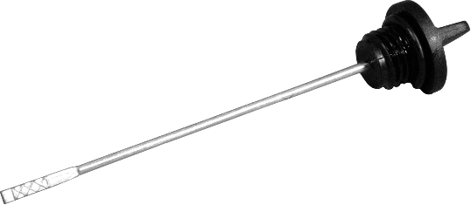
  PROCEDIMIENTOS SUGERIDOS DE MANTENIMIENTO
ACEITE DE MOTOR
Revise el nivel de aceite de motor periódicamente.
Ubique el Vehículo en una superficie plana. Limpie la zona alrededor del tapón de aceite. Espere entre 5 y 10 minutos.
Retire el tapón de aceite y limpie la varilla con un paño limpio.
Introduzca nuevamente la varilla medidora en el motor y sin enroscar el tapón.
Retire el tapón y revise la marca generada por el aceite en la varilla medidora.
El nivel de aceite debe estar entre las marcas mínima y máxima, como lo ven en la figura.
Si el nivel de aceite está por debajo del mínimo, adicione la cantidad de aceite recomendado hasta alcanzar el nivel máximo.
Limpie nuevamente la varilla medidora con un paño limpio e instale el tapón.
NOTA:
No realizar esta operación puede causar daños irreversibles en componentes internos del motor
Especificaciones de aceite de motor exigidas por el fabricante
Clasificación | Aceite TVS TRU4 Duralife JASO MA-API-SL
Viscosidad | 20W50
Capacidad de aceite | 1750 ml
Máximo
Mínimo

Slide 38
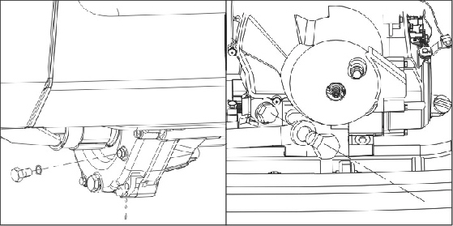
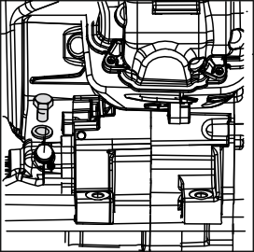
  PROCEDIMIENTOS SUGERIDOS DE MANTENIMIENTO
ACEITE DEL DIFERENCIAL
Revise el nivel de aceite del diferencial periódicamente.
Ubique el Vehículo en una superficie plana. Limpie la zona alrededor del tornillo para verificar el aceite. Espere entre 5 y 10 minutos.
Retire el tornillo para verificar el nivel del aceite con una llave 10 mm.
El nivel es correcto si se riega el aceite al retirar el tornillo. Si no se riega, es necesario completar el aceite.
Para completar el aceite, retire el tornillo de llenado con una llave 17 mm.
Complete con el aceite recomendado hasta que se salga por el agujero del nivel de aceite.
Ajuste nuevamente el tornillo de llenado con su arandela.
Ajuste nuevamente el tornillo de nivel de aceite con su arandela.
NOTA:
No realizar esta operación puede causar daños irreversibles en componentes internos del motor
Especificaciones de aceite del diferencial exigidas por el fabricante
Clasificación | Aceite TVS TRU4 Duralife JASO MA-API-SL
Viscosidad | 20W50
Capacidad de aceite | 250 ml

Slide 39
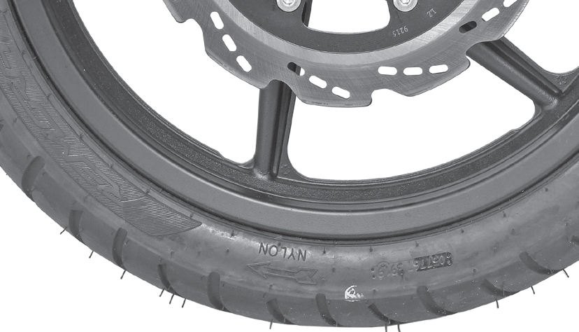
  PROCEDIMIENTOS SUGERIDOS DE MANTENIMIENTO
LLANTAS
PRESIÓN DE AIRE DE LAS LLANTAS
Revise la presión de aire de las llantas por lo menos una vez a la semana. Una presión de aire baja no solo genera un desgaste acelerado en las llantas, sino que también afecta la estabilidad del vehículo.
Baja presión dificulta tomar curvas suavemente y un consumo de combustible más alto.
Alta presión disminuye el área de contacto de la llanta con la superficie, lo que puede significar la perdida de adherencia de la llanta.
Mantenga siempre la presión de aire de las llantas según lo recomendado en tabla de especificaciones técnicas.
CONDICIÓN DE LAS LLANTAS
Usar el vehículo con unas llantas demasiado desgastadas disminuye la estabilidad y puede causar perdida de control del vehículo.
Se recomienda cambiar la llanta cuando el nivel llega al indicador de desgaste que trae la llanta en la banda de rodadura.
DIRECCIÓN DE ROTACIÓN DE LAS LLANTAS
Al volver a montar la llanta, después de retirarlo del rin, asegúrese de que la marca de la flecha (A) en la llanta esté orientada en la dirección de rotación de la rueda.
NOTA:
El inflado de las llantas en frío y la condición de la banda de rodadura de las llantas son muy importantes para el desempeño del vehículo y la seguridad. Usar llantas con especificaciones diferentes a las recomendadas (Ver cuadro de especificaciones técnicas) puede causar inestabilidad.
A
TWI

Slide 40
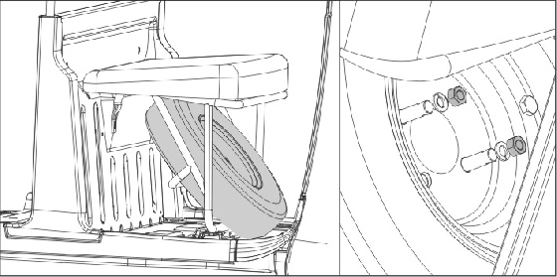
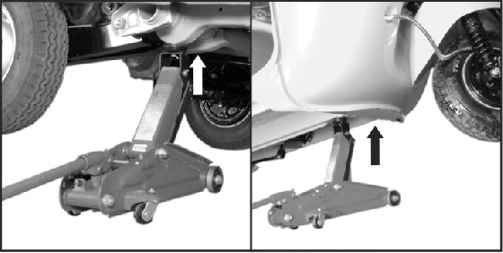
  PROCEDIMIENTOS SUGERIDOS DE MANTENIMIENTO
LLANTAS
LLANTA DE REPUESTO
La llanta de repuesto se encuentra bajo la silla del conductor. Para retirarla realice el siguiente procedimiento:
Retire las 2 tuercas (A y B) junto con las arandelas usando una llave de 17 mm.
Retire la llanta.
NOTA:
Al momento de asegurar la llanta de repuesto bajo la silla del conductor, asegúrese que la válvula de aire quede hacia abajo.
PROCEDIMIENTO PARA EL CAMBIO DE LAS LLANTAS
QUITAR LAS LLANTAS
Aplique el freno de emergencia
Afloje las 4 tuercas que sujetan la rueda en diagonal.
Ubique el elevador como se muestra en la figura. (A para remover la llanta delantera, B para remover la llanta trasera)
Levante el Vehículo hasta que la llanta se separe del suelo.
Retire las tuercas y saque la llanta.
A
B
A
B

Slide 41




  PROCEDIMIENTOS SUGERIDOS DE MANTENIMIENTO
PONER LAS LLANTAS
Monte la llanta que se encuentra en buen estado.
Ponga las tuercas y ajústelas en diagonal hasta el fina, sin hacer fuerza
Baje el Vehículo hasta que todas las llantas estén en contacto con el suelo y retire el elevador.
Apriete las tuercas en diagonal.
NOTA:
Apretar las tuercas mientras alguna de las llantas no está en contacto con el suelo y sobre el elevador puede ocasionar accidentes y causar lesiones graves.
ROTACIÓN DE LAS LLANTAS
La rotación de las llantas es recomendada para procurar el desgaste uniforme de las llantas y alargar su vida útil.
Se recomienda realizar la rotación cada 5.000 km.
NOTA:
Las llantas en mejor estado siempre deben ser las traseras, luego de esto realice la rotación como en la figura.
Derecha
Repuesto
Frontal
Izquierda

Slide 42
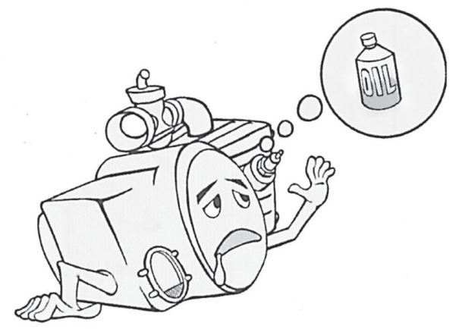
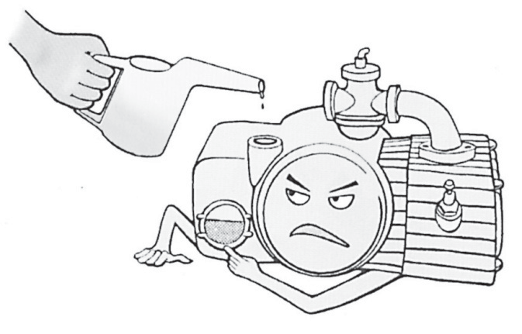
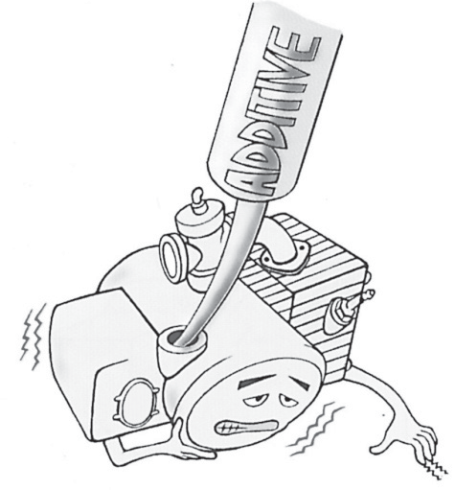
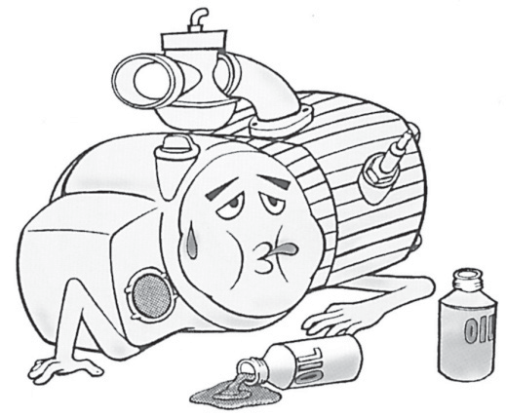
  RECOMENDACIONES Y DATOS IMPORTANTES
Revise siempre el nivel de aceite.
Que el nivel no esté muy bajo...
... ni tampoco que exceda la cantidad recomendada.
Tenga cuidado con utilizar aditivos no recomendados.

Slide 43
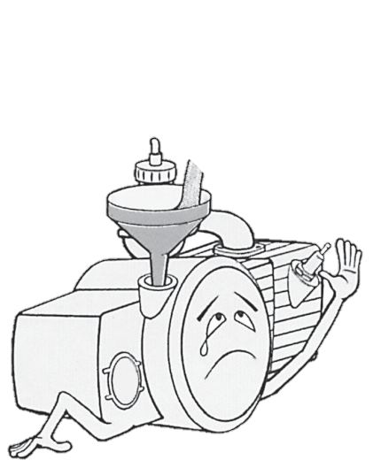
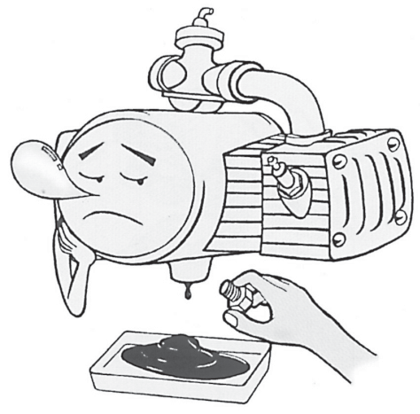
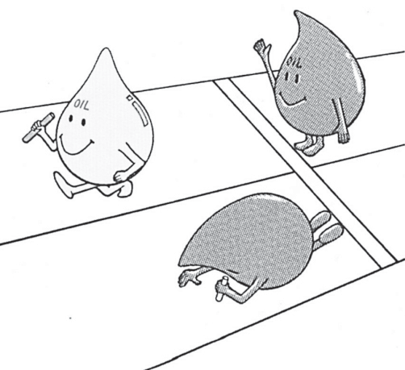
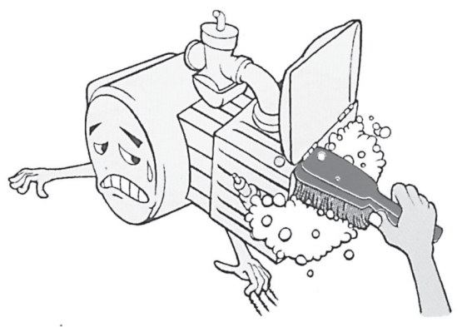
  RECOMENDACIONES Y DATOS IMPORTANTES
Utilice siempre el aceite recomendado.
No utilice otros aceites de
bajas especificaciones.
Al drenar el aceite para cambiarlo. el motor debe estar caliente.
No lave el motor estando caliente y tenga especial cuidado con las partes eléctricas, evite hacerlo con máquinas a presión.
Cambie el aceite cada 5.000 km.

Slide 44

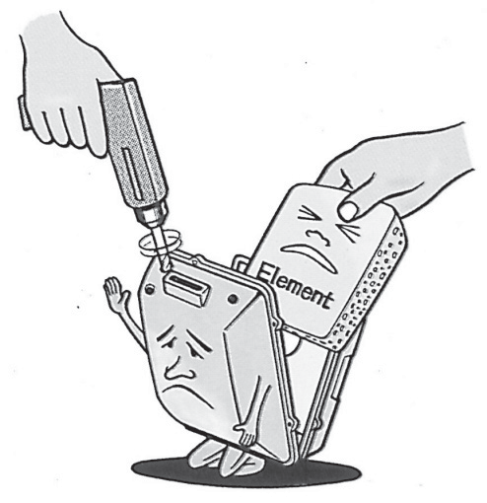
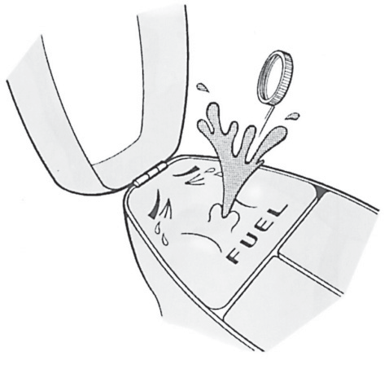
  RECOMENDACIONES Y DATOS IMPORTANTES
El filtro de aire debe ser cambiado de acuerdo con la tabla de mantenimiento.
No perfore la caja del filtro de aire
No llene demasiado el depósito de combustible
Combustible

Slide 45
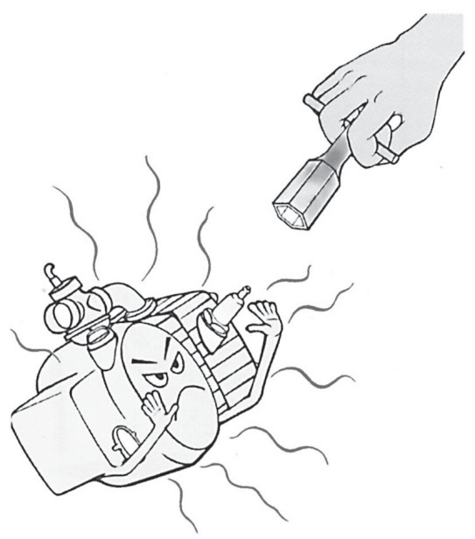
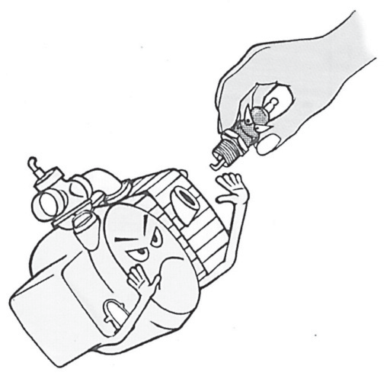
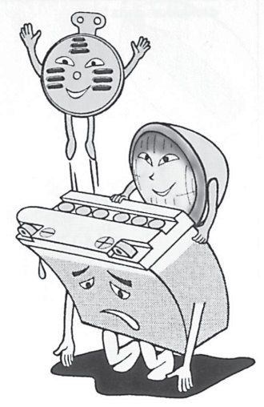
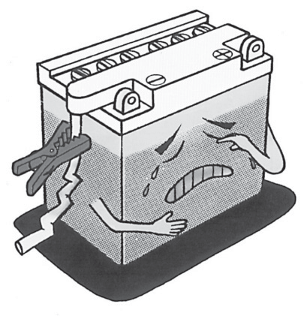
  RECOMENDACIONES Y DATOS IMPORTANTES
No retire las bujías con el motor caliente.
No ensaye bujías que no sean recomendadas por el fabricante, ni bujías en mal estado.
No tape el drenaje de la batería.
No sobrecargue la batería conectando demasiados accesorios o dispositivos que sean adicionales a los incluidos de fábrica.

Slide 46
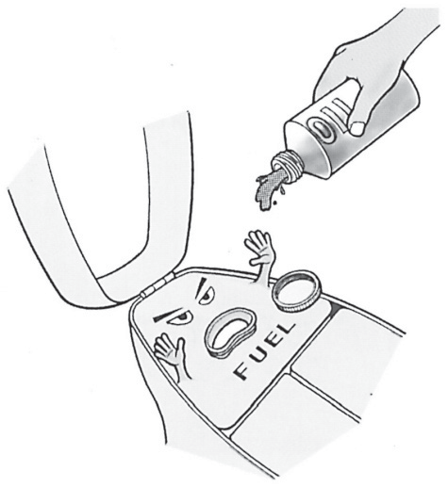
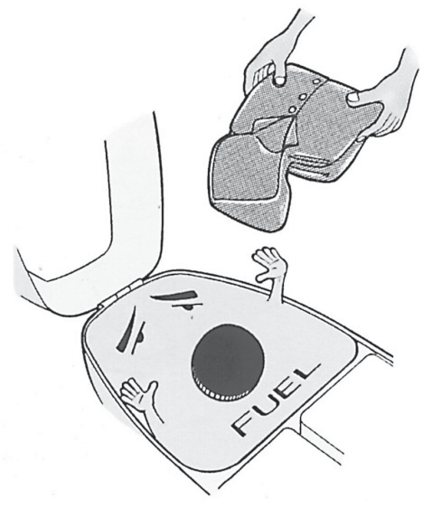
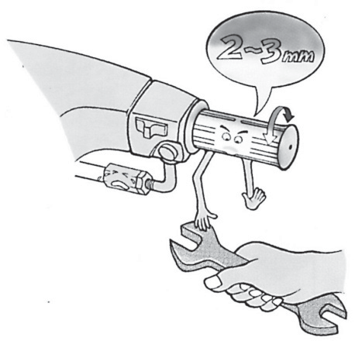
  RECOMENDACIONES Y DATOS IMPORTANTES
No mezcle aceite con la gasolina.
Permita que la tapa del depósito de combustible respire siempre.
Combustible
Combustible
Asegúrese que el juego del acelerador sea de 2 a 3 mm.

Slide 47
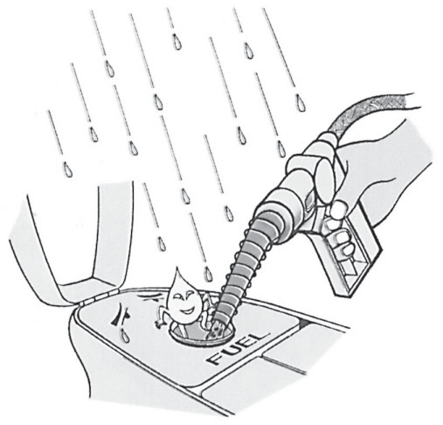
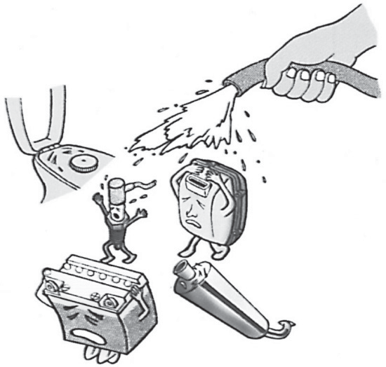
  RECOMENDACIONES Y DATOS IMPORTANTES
Cuide que no entre agua al momento de llenar combustible.
Al lavar el Vehículo cuide de que no le entre agua al depósito de combustible, filtro de aire, mofle y sistema eléctrico.

Slide 48
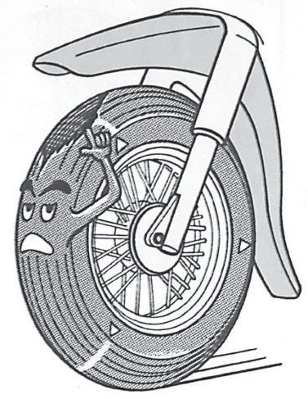


  RECOMENDACIONES Y DATOS IMPORTANTES
Utilice la dimensión de llanta recomendada de acuerdo con el rin del Vehículo.
Reemplace las llantas cuando hayan llegado a su límite de servicio.
Revise siempre la presión de aire de las llantas.

Slide 49


  RECOMENDACIONES Y DATOS IMPORTANTES
Si no tiene conocimientos en carburación, no varíe la graduación del carburador.
(Si aplica)
Si no utiliza el Vehículo durante un período largo de tiempo, drene la gasolina del carburador. (Si aplica).

Slide 50
  ALMACENAMIENTO DEL VEHÍCULO
PREPARACIÓN PARA EL ALMACENAMIENTO:
Limpie bien el Vehículo.
Saque el combustible del depósito.
Retire el depósito de combustible vacío, vierta en él aproximadamente 250 ml (media pinta) de aceite para motor 2T y hágalo girar para que cubra completamente las superficies internas y finalmente deseche el aceite. sobrante.
ADVERTENCIA: La gasolina es supremamente inflamable y puede ser explosiva en ciertas condiciones. Ponga el interruptor de encendido en “OFF”. No fume. Asegúrese de que la zona esté bien ventilada y libre de llamas o chispas, incluyendo aparatos con llama piloto.
Retire la bujía y aplique varias gotas de aceite de 2T en el cilindro. Gire el motor lentamente varias veces para recubrir la pared del cilindro con aceite y vuelva a instalar la bujía.
Reduzca la presión de las llantas aproximadamente en 20%.
Coloque el Vehículo sobre soportes, de manera que ambas ruedas queden levantadas del piso. (Si esto no es posible, coloque tablas debajo de las ruedas para mantener la humedad alejada del caucho de las llantas).
Rocíe aceite sobre todas las superficies metálicas no pintadas para evitar el óxido. Evite untar de aceite las piezas de caucho y los frenos.
Lubrique la cadena de la transmisión y todos los cables. (si aplica)
Retire la batería y guárdela lejos de la luz directa del sol, de la humedad o de temperaturas de congelación.
Mientras la batería esté almacenada, debe recibir una carga lenta (un amperio o menos) una vez al mes.

Slide 51
  ALMACENAMIENTO DEL VEHÍCULO
Amarre una bolsa plástica del tubo de escape para impedir la entrada de humedad.
Cubra el vehículo para que no reciba polvo o suciedad.
PREPARACIONES PARA DESPUÉS DEL ALMACENAMIENTO:
Cargue la batería si es necesario e instálela en el Vehículo. Tenga cuidado que la manguera de ventilación de la batería no quede obstruida y que esté retirada de la cadena y el mofle
Asegúrese que la bujía esté bien apretada.
Revise el aceite de motor.
Llene el depósito de combustible.
Encienda el motor durante cinco minutos aproximadamente para calentar el aceite y luego drénelo.
Introduzca aceite nuevo en el motor.
Revise todos los puntos que aparecen en la lista de revisiones diarias de seguridad.
Lubrique los pivotes.

Slide 52


  CENTROS DE SERVICIO AUTORIZADO (CSA)
RECONOZCA LOS CENTROS
DE SERVICIO AUTORIZADO EN TODO EL PAÍS
TALLER AUTORIZADO
Para un buen funcionamiento de su Vehículo y para mantener la validez de la garantía correspondiente, utilice únicamente partes originales y llévela exclusivamente a los Centros de Servicio Autorizados (CSA) Auteco.
Podrá consultar la lista de Centros de Servicio Autorizados (CSA) actualizada, ingresando al siguiente link:
https://www.auteco.com.co/donde-estamos/

Slide 53

  PÁGINA WEB REPUESTOS
Encuentre en la página web de Auteco una amplia y útil sección con toda la información relacionada con los repuestos y accesorios para todos los productos de las marcas Auteco.
Ingrese al sitio web de Auteco, donde podrá encontrar repuestos y accesorios en el menú ubicado en la parte superior de la página https://www.auteco.com.co/repuestos-originales-para-motos/
PARA ENCONTRAR LOS SIGUIENTES SERVICIOS:
Descargar los catálogos de partes con el despiece de los vehículos y los códigos de las partes.
Actualizaciones técnicas y cambios en las partes.

Slide 54
  GARANTÍA AUTECO
Apreciado cliente, nos es grato comunicarle que su Vehículo disfruta no sólo de la Garantía Legal, sino también de una Garantía Suplementaria ofrecida por Auteco, las cuales, a continuación, pasamos a explicarle.
GARANTÍA LEGAL
La Garantía Legal cubre los primeros seis (6) meses o seis mil (6.000) kilómetros, lo que primero se cumpla, contados a partir de la entrega del Vehículo al primer usuario que la hubiere comprado a un distribuidor autorizado de Auteco; la garantía es la que ampara su Vehículo contra cualquier defecto de fabricación de las piezas o de montaje de las mismas, y es brindada por Auteco mediante la red de Centros de Servicio Autorizados (CSA) del país.
GARANTÍA SUPLEMENTARIA
La Garantía Suplementaria, es un período adicional de garantía ofrecido por Auteco, con características, cobertura y duración especiales y distintas al periodo de garantía legal de seis (6) meses o seis mil (6.000) kilómetros. Esta garantía suplementaria de dieciocho (18) meses más o dieciocho mil (18.000) kilómetros más, lo que primero se cumpla, comenzará a correr al día siguiente al de la expiración del término de la Garantía Legal.
Lo anterior significa que, al comprar su Vehículo nuevo en Auteco, éste contaría con una Garantía Legal y una Garantía Suplementaria, por lo que usted disfrutará del servicio de Auteco durante un lapso total de veinticuatro (24) meses o veinticuatro mil (24.000) kilómetros, lo que primero se cumpla, en las condiciones anotadas en este Manual.
La Garantía Suplementaria otorgada gratuitamente luego de la terminación de la Garantía Legal, comprende exclusivamente el cambio o reparación, sin costo, de las piezas afectadas, así como el trabajo requerido para efectuar la reparación, todo ello de acuerdo con el concepto técnico mecánico emitido por el personal de la ensambladora o su delegado, en el que se diagnostique un defecto de fabricación de la pieza o de montaje de la misma, que tenga que ver con la calidad e idoneidad del Vehículo.
Por lo tanto, esta Garantía Suplementaria gratuita se circunscribe a lo aquí contemplado exclusivamente y no implica una extensión de lo establecido en los numerales 1 y 2 del artículo 11 de la Ley 1480 de 2011.

Slide 55
  GARANTÍA AUTECO
Para hacer efectiva la Garantía Suplementaria, el Vehículo deberá haber asistido oportunamente a todas las revisiones técnicas obligatorias estipuladas en este Manual.
En las revisiones técnicas obligatorias usted, como usuario, solo tiene que asumir el costo de las partes que por su uso sufren un desgaste natural, tal como se detallan expresamente en el título de EXCLUSIONES, y los costos de la mano de obra, necesaria para efectuar la reparación o cambio de dichas piezas, a excepción de las revisiones que en los cupones del presente Manual se establezcan como gratuitas. Tenga en cuenta que, en la cuarta revisión la mano de obra es gratuita, siempre y cuando el Vehículo hubiere asistido oportunamente a todas las revisiones técnicas obligatorias anteriores, estipuladas en este Manual.
Tanto la Garantía Legal como la Garantía Suplementaria, son válidas en el territorio Nacional, es decir, que todo usuario tiene derecho a exigir la aplicación de la garantía en cualquiera de los Centros de Servicio Autorizados (CSA) por Auteco en Colombia, sin importar el lugar en donde hubiere adquirido el Vehículo.
Si durante el período de la Garantía Legal o de la Garantía Suplementaria, el propietario del Vehículo cambia de ciudad de residencia en Colombia, seguirá teniendo los mismos derechos que hubiere adquirido con el agente comercial o concesionario de Auteco que le hubiere vendido el Vehículo.
Le bastará con presentar la matrícula para tener derecho a la misma. Esta garantía, demuestra la confianza y respaldo que la ensambladora genera para sus productos.
El Centro de Servicio Autorizado (CSA) podrá verificar en el sistema de Auteco, con base en la matrícula del Vehículo y el recorrido que marque el velocímetro u otras características de las partes del Vehículo que pueden evidenciar los datos relativos al recorrido, si el Vehículo aún se encuentra dentro del periodo de garantía.

Slide 56
  GARANTÍA AUTECO
REQUISITOS PARA QUE LAS GARANTÍAS LEGAL Y SUPLEMENTARIA SEAN EFECTIVAS:
Dar aviso inmediato sobre la falla detectada a un Centro de Servicio Autorizado (CSA) y poner a disposición de este, en el menor tiempo posible, el Vehículo para la revisión y reparación del mismo.
Presentar oportunamente el Vehículo para que le sean efectuadas correctamente todas las revisiones técnicas obligatorias correspondientes a los kilometrajes establecidos en este Manual. Se debe tener en cuenta que se permite un margen que no sobrepase los doscientos cincuenta (250) kilómetros para asistir a cada revisión, a excepción de la primera, en la cual se permite un margen que no sobrepase cien (100) kilómetros.
Conocer y seguir al pie de la letra todas las recomendaciones contenidas en el Manual, para el buen uso del Vehículo.

Slide 57
  GARANTÍA AUTECO
EXCEPCIONES A LAS GARANTÍAS LEGAL Y SUPLEMENTARIA:
Tanto la ensambladora como los agentes comerciales y/o los concesionarios y los Centros de Servicio Autorizados (CSA) Auteco, quedarán libres de toda responsabilidad y exentos de la aplicación de las Garantías Legal y Suplementaria, cuando:
El Vehículo haya sido intervenido por fuera de la red autorizada por AUTECO mecánicamente o eléctricamente o cualquier intervención que pueda relacionarse con la falla objeto de garantía o cuando hayan sido cambiadas las piezas originales del Vehículo por otras no genuinas; esto es, no producidas por el fabricante original del Vehículo.
Cuando el Vehículo no haya asistido o realizado todos los cambios de aceite y mantenimientos preventivos obligatorios. Lo anterior debido a que las revisiones preventivas tienen como objetivo detectar y corregir fallas incipientes, garantizar el buen estado del producto y prevenir daños mayores. La omisión de estas revisiones puede agravar defectos menores o generar fallas que no son atribuibles a defectos de fabricación, sino al uso inadecuado o falta de mantenimiento, lo cual puede eximir al proveedor de responsabilidad bajo la garantía.
Cuando el Vehículo haya sido usado sin seguir las recomendaciones para su despegue y uso dadas en este Manual.
Cuando la avería se haya producido por maniobras incorrectas o accidentes causados por su propietario, piloto o por terceros.
Cuando ocurra cualquier daño ocasionado por incendio, choque, caída o colisión (no atribuibles a defectos de calidad comprobados del Vehículo), robo o fuerza mayor.
Cuando se hayan efectuado alteraciones en los mecanismos o partes originales del Vehículo.

Slide 58
  GARANTÍA AUTECO
Cuando el propietario no esté cumpliendo o no haya cumplido con llevar su Vehículo a la totalidad de revisiones técnicas obligatorias indicadas en el presente Manual, dentro del kilometraje requerido, según se señala en el mismo.
Cuando el Vehículo haya sido utilizado en competencias deportivas, en alquiler, o como vehículo de prueba o aprendizaje de pilotos.
Cuando haya cualquier daño causado por uso de combustible o lubricación no recomendado por AUTECO.
Cuando, por exceso de suciedad o por cualquier agente externo se genere alguna avería.
El Vehículo haya presentado una falla y la misma no haya sido reportada inmediatamente ni se haya puesto a disposición del CSA el Vehículo en el menor tiempo posible.
Cuando se lave el Vehículo con agua a presión, con vapor, o estando con el motor caliente.
Cuando la novedad se presente por el deterioro normal por el uso de las cosas.
EXCLUSIONES:
Se encuentran excluidas tanto de la Garantía Legal como de la Garantía Suplementaria, las siguientes partes (la lista que se anota a continuación es taxativa y no enunciativa, por lo cual, las partes no incluidas expresamente, se encuentran cubiertas por la garantía):
De acuerdo con lo establecido por la Superintendencia de Industria y Comercio, en el numeral 1.2.2.2.1 de la Circular Única, se considerarán partes de desgaste las siguientes: llantas, neumáticos, bujías, discos y separadores del embrague, pastillas o bandas para freno, kit de arrastre (Piñón de salida, cadena y sprocket), cable del embrague, cable del acelerador, filtro de combustible, filtro de aceite, filtro de aire, bujes de suspensión trasera, cunas de dirección, cauchos porta sprocket y retenedores de tubos telescópicos. También se incluyen en esta lista, sustancias o materiales que, no siendo exactamente partes, por tratarse de elementos de consumo, también están excluidas de la garantía, a saber: aceite de motor, aceite de suspensión y líquido de frenos.

Slide 59
  GARANTÍA AUTECO
Pintura y cromo, por su deterioro natural, debido a su exposición a la intemperie, por daños ocasionados por agentes externos como productos químicos o por actos de terceros y choques.
Partes o sistemas que, sin autorización de Auteco, hubieren sido objeto de modificaciones o alteraciones, así como instalación de piezas que no pertenezcan a los diseños originales del Vehículo, interruptores, reguladores, rectificadores, cables eléctricos, bobinas, cajas de fusibles, unidades de encendido electrónico, baterías, cables en general, relay, etc. Cuando estos hubieren sido manipulados en virtud de la instalación de dispositivos ajenos al diseño original del Vehículo (alarmas, accesorios sonoros o electrónicos, GPS, etc.), o cuando dichas partes resultan dañadas por razón de lavado a presión u otras causas no inherentes a su uso normal o agentes externos.
Las partes que hubieren debido ser intervenidas en alguna de las revisiones técnicas obligatorias, a las cuales el usuario no hubiere asistido o lo hubiere hecho extemporáneamente.
Daños ocasionados por incendio, choque, colisión, caída o cualquier agente externo.
Daños ocasionados por no mantener el nivel adecuado de aceite en el motor, de acuerdo con el presente Manual, o por no cambiar oportunamente el mismo, en los kilometrajes recomendados.
Se excluyen de la garantía legal y suplementaria, los gastos ocasionados por la utilización de otros vehículos para el transporte del conductor y su acompañante, o cualquier otra consecuencia o gasto en que deba incurrir el propietario y/o usuario del vehículo derivada de la inmovilización del mismo para la atención en garantía. Lo anterior teniendo en cuenta que disponer del vehículo para su intervención es un requisito esencial para la efectividad de la garantía y los gastos en que incurra no podrán ser considerados como perjuicios.
Se encuentra excluida de la Garantía Suplementaria la bombillería en general, es decir, dichos componentes solo se encuentran amparados por la Garantía Legal, durante los primeros seis (6) meses o seis mil (6000) kilómetros, lo que ocurra primero. Bajo las mismas condiciones antes especificadas para esta garantía.

Slide 60
  GARANTÍA AUTECO
ALCANCES DE LA GARANTÍA:
Dentro del periodo de garantía, toda intervención técnica considerada normal, puede ser realizada por cualquier Centro de Servicio Autorizado (CSA) Auteco, autorizado para su Vehículo (Ver Sección Centros de Servicio Autorizado) aunque el Vehículo no hubiese sido vendido por el agente comercial y/o concesionario o Centro de Servicio Autorizado (CSA) donde se solicite el servicio.
SONIDOS Y VIBRACIONES EN LAS MOTOCICLETAS:
El funcionamiento normal del Vehículo, bajo distintas formas de conducción (con carga, sin carga, diferentes velocidades, clima, gasolina, etc.), puede generar distintos sonidos y/o vibraciones, los cuales son característicos de cada modelo y no constituyen indicio de ningún problema en el Vehículo. Estos sonidos y vibraciones, incluso, pueden variar entre vehículos del mismo modelo y están dados por las diferencias en las tolerancias, ajustes de fabricación, movimientos o fricciones propios de los componentes.
Por lo anterior, los sonidos y vibraciones características en los diferentes modelos no serán intervenidos, toda vez que los mismos no son consecuencia del mal funcionamiento del Vehículo y se consideran normales. En caso de dudas sobre el sonido, ruido o vibración de su Vehículo, debe dirigirse a cualquiera de los Centros de Servicio Autorizado (CSA) por Auteco, dónde nuestro personal capacitado emitirá su concepto técnico al respecto.
MODIFICACIONES:
Los términos en que se concede la garantía no pueden, en ningún momento, ser modificados por los agentes comerciales y/o concesionarios o Centros de Servicio Autorizado (CSA).
Esta garantía únicamente puede ser aplicada por la red Auteco que tenga la correspondiente y debida autorización y se regirá en todo caso por lo contemplado en este manual.
REEMPLAZO DEL VELOCÍMETRO:
Cuando se efectúe cambio de velocímetro, será responsabilidad del Centro de Servicio Autorizado (CSA), dejar constancia en el registro de garantía correspondiente en el sistema de la ensambladora y en el historial de mantenimiento del presente Manual, del kilometraje que indique el velocímetro remplazado y la fecha en la cual se efectué el cambio.

Slide 61
  GARANTÍA AUTECO
NOTA:
Las indicaciones sobre el peso, velocidad, consumo y otros datos que aparecen en la literatura técnica, comercial o publicitaria, han de entenderse como aproximados y están sujetas a cambio sin previo aviso. Auteco no asume ninguna obligación ni responsabilidad en este sentido.
GARANTÍA DE LA BATERÍA:
La batería del Vehículo cuenta con una garantía única de seis (6) meses o seis mil (6.000) km, lo que primero se cumpla, contados a partir de la entrega del Vehículo al primer usuario que la hubiere comprado a un distribuidor autorizado de Auteco. Esta parte no cuenta con garantía suplementaria ni ninguna cobertura adicional a la previamente mencionada.
PARRILLA, MALETERO, SLIDER, HANDSAVER Y SISTEMA DE CARGADOR USB:
La parrilla, el maletero, los Slider, los Handsaver y el sistema de cargador USB, cuando vienen instalados de fábrica, cuentan con una garantía única por defectos de fabricación de seis (6) meses o seis mil (6.000) kilómetros, lo que primero se cumpla, contados a partir de la entrega del Vehículo al primer usuario que la hubiere comprado a un distribuidor autorizado de Auteco.
NOTA IMPORTANTE:
Su Vehículo es un bien complejo, compuesto por distintas unidades de sistemas independientes entre sí, que, al operar conjuntamente, permiten que su Vehículo funcione de forma adecuada, cumpliendo con todas las condiciones de seguridad, calidad e idoneidad exigidas por Ley.
De esta manera, en caso de tener alguna inquietud sobre la adecuada articulación y funcionamiento de las unidades de sistemas independientes, deberá dirigirse a cualquiera de los Centros de Servicio Autorizados (CSA), donde nuestro personal capacitado emitirá su concepto técnico respecto de la(s) parte(s) o componente(s) que considere afecte el normal funcionamiento de alguna de las unidades de sistemas independientes que conforman su Vehículo.

Slide 62
  GARANTÍA AUTECO
Para una mayor claridad al respecto, se informa que su Vehículo está dividido en diez (10) sistemas independientes de funcionamiento, que son los siguientes:
Sistema de ignición: (TCI, ISG o ECU), bujía, bobina de alta, bobina pulsora.
Sistema de transmisión: piñón de salida, cadena, sprocket, caja de cambios, embrague.
Sistema motor: cigüeñal, cabeza de fuerza.
Sistema estructural: chasis, brazo oscilante.
Sistema de suspensión: suspensión delantera, suspensión trasera.
Sistema de carga: plato de bobinas, regulador, batería, volante.
Sistema de luces y señales: bombillos, pito, tablero de instrumentos, sensores, actuadores.
Sistema de alimentación: (carburador o cuerpo de inyección), caja filtro, depósito de combustible.
Sistema de refrigeración: radiador*, moto ventilador*.
Sistema de frenos: freno delantero, freno trasero.
*Aplica para ciertas referencias.
NOTA IMPORTANTE:
Las imprevistas dificultades que puedan presentarse en una o varias unidades del sistema del Vehículo se entienden presentadas en esa o esas unidades de sistemas en específico, sin que se entiendan o constituyan una dificultad en otra u otras en las que no se han presentado, por ser independientes unas de las otras.

Slide 63
  RECOMENDACIONES
AVISO IPORTANTE:
No lave el Vehículo con agua a presión, ni con vapor, ni estando el motor caliente. Estos procedimientos pueden ocasionar daños en sus componentes y, por consiguiente, desde la fecha en que cualquiera de ellos se practique, Auteco queda totalmente eximido de toda obligación relativa al cumplimiento de las garantías del Vehículo sobre las partes afectadas.
REVISIONES DIARIAS QUE DEBE REALIZAR EL USUARIO:
Frenos:
Aceite lubricante del motor:
Nivel de combustible:
Luces y bocina:
Cadena (en los vehículos Propulsados por este medio):
Neumáticos:
Acelerador: Espejos:
Comprobar su buen funcionamiento y verificar el estado de los elementos.
Comprobar nivel y adicionar, de ser necesario, cuando el nivel así lo indique.
Revisar que sea suficiente.
Comprobar su correcto funcionamiento.
Verificar su adecuada lubricación y mantener la tensión.
Comprobar la presión.
Comprobar su correcto funcionamiento.
Comprobar la correcta visibilidad.
NOTA: Además de las anteriores recomendaciones generales, se deben tener en cuenta las recomendaciones particulares para cada modelo de Vehículo.

Slide 64
  RECOMENDACIONES
CAMBIO DE ACEITE:
El aceite del Vehículo debe rellenarse siempre que el medidor indique que el nivel no es el adecuado, conforme lo indicado en el titulo contenido en el presente Manual “ACEITE DE MOTOR”. El cambio total de aceite se debe hacer cada 5.000 kilómetros, tal como se indica en el cuadro de mantenimiento.
En caso que ocurra una falla en el motor por no rellenar oportunamente el nivel de aceite, conforme lo indicado en el presente Manual, Auteco no será responsable de la garantía del Vehículo ocasionada por la falta o inoportunidad en la realización del cambio o rellenado del aceite.
AVISO IMPORTANTE
La inasistencia, o la asistencia por fuera del rango de kilómetros establecido en el presente Manual, a cualquiera de las revisiones periódicas obligatorias, generan automáticamente la pérdida de la garantía sobre las partes que debieron haber sido intervenidas o que fueron intervenidas en dicha revisión tardía. Por lo tanto, las revisiones siguientes a las que hubiese dejado de asistir o hubiese asistido tardíamente sobre las mismas partes, tendrán únicamente carácter de diagnóstico informativo para el cliente, sin que esto implique obligación alguna de Auteco en cuanto a mantenimiento, o suministro de repuestos por garantía.

Slide 65
  ¿QUÉ SON LAS REVISIONES PERIÓDICAS?
Son las revisiones que realiza Auteco mediante sus Centros de Servicio Autorizados (CSA) para hacer el mantenimiento preventivo que su Vehículo requiere. Por esto, es normal que en las mismas se realicen sustituciones de algunos elementos y ajuste de componentes mecánicos, que pueden sufrir variaciones en sus especificaciones originales, debido al desgaste normal de las piezas y al uso propio del Vehículo. Dichas intervenciones no constituyen fallas en los vehículos, sino que, por el contrario, son intervenciones preventivas para que su Vehículo permanezca en condiciones normales de funcionamiento. Lo anterior debido a que las revisiones preventivas tienen como objetivo detectar y corregir fallas incipientes, garantizar el buen estado del producto y prevenir daños mayores. La omisión de estas revisiones puede agravar defectos menores o generar fallas que no son atribuibles a defectos de fabricación, sino al uso inadecuado o falta de mantenimiento, lo cual puede eximir al proveedor de responsabilidad bajo la garantía.
PROCEDIMIENTO PQR (Peticiones, Quejas y Reclamos):
Auteco cuenta con un mecanismo institucional para la atención de Peticiones, Quejas y Reclamos, de acuerdo con lo establecido en la legislación colombiana.
Por lo tanto, en caso de que el Usuario considere que su garantía ha sido desatendida, o no ha sido debidamente atendida por el Centro de Servicio Autorizado (CSA), podrá comunicarlo a Auteco mediante la línea gratuita nacional 01 8000 520090 o en el correo electrónico servicioalcliente@auteco.com.co, para la atención de su solicitud.

Slide 66
  LISTA DE CHEQUEOS DEL ALISTAMIENTO
Verificar apariencia del Vehículo.
Verificar el correcto funcionamiento del velocímetro.
Verificar la presión de aire de las llantas.
Verificar el nivel de aceite del motor
Verificar el nivel de aceite de la diferencial.
Verificar el encendido el Vehículo.
Verificar el funcionamiento del sistema eléctrico.
Instalar los espejos retrovisores y verificar la correcta posición.
Realizar el registro del alistamiento en Impulsa.
Verificar accesorios (Herramienta).

Slide 67
  HISTORIAL DE MANTENIMIENTO
Nombre del propietario ________________________________________________________________
Tipo y número de identificación ________________________________________________________
Dirección ______________________________________________________________________________
Teléfono _______________________________________________________________________________
Número de motor _____________________________________________________________________
Número de chasís _____________________________________________________________________
Placa __________________________________________________________________________________
Nombre del agente comercial o concesionario vendedor _______________________________
Teléfono del agente comercial o concesionario vendedor ______________________________
Fecha de inicio de la garantía __________________________________________________________
NOTA: Mantenga esta información y una llave de repuesto en un lugar seguro.

Slide 68
  HISTORIAL DE MANTENIMIENTO
Fecha | Lectura del odómetro | Mantenimiento realizado | Nombre del CSA | Dirección del CSA

Slide 69
  CHEQUEOS 1ª REVISIÓN TÉCNICA: 1.000 KM
C. de Servicio Autorizado: _________________________
Ciudad: ___________________________________________
Fecha: ____________________________________________
Kilometraje: ______________________________________
Servicio gratuito de mano de obra exceptuando el aceite del motor, elementos filtrantes (si aplica) e insumos. Válido exclusivamente durante el período de garantía

Slide 70
  CHEQUEOS 1ª REVISIÓN TÉCNICA: 1.000 KM
Verificar que no existan fugas de fluidos. (Visual)
Revisar voltaje y nivel de líquido de la batería.
Cambiar aceite de motor según las especificaciones TVS TRU4 Duralife 20W50
Cambiar filtro de aceite
Cambiar aceite de diferencial según las especificaciones TVS TRU4 Duralife 20W50
Limpiar filtro de aire
Revisar y ajustar los frenos y el nivel de líquido de frenos.
Revisar estado de las llantas, presión de aire, montaje y giro libre de los rines.
Verificar el funcionamiento adecuado de la dirección.
Revisar y ajustar guayas en general.
Revisar y lubricar partes móviles.
Verificar señales de torque y ajustar si es necesario.
Revisar funcionamiento del sistema eléctrico.
Revisar funcionamiento del tablero de instrumentos.
Verificar revoluciones en marcha mínima.
Limpiar el vehículo antes de entregarlo.

Slide 71
  CHEQUEOS 2ª REVISIÓN TÉCNICA: 5.000 KM
Centro de Servicio Autorizado: ____________________
Ciudad: ___________________________________________
Fecha: ____________________________________________
Kilometraje: ______________________________________
Servicio gratuito de mano de obra exceptuando el aceite del motor, elementos filtrantes (si aplica) e insumos. Válido exclusivamente durante el período de garantía

Slide 72
  CHEQUEOS 2ª REVISIÓN TÉCNICA: 5.000 KM
Verificar que no existan fugas de fluidos. (Visual)
Revisar voltaje y nivel de líquido de la batería.
Cambiar aceite de motor según las especificaciones TVS TRU4 Duralife 20W50
Cambiar filtro de aceite
Cambiar aceite de diferencial según las especificaciones TVS TRU4 Duralife 20W50
Limpiar filtro de aire
Revisar y ajustar los frenos y el nivel de líquido de frenos.
Revisar estado de las llantas, presión de aire, montaje y giro libre de los rines.
Verificar el funcionamiento adecuado de la dirección.
Revisar y ajustar guayas en general.
Revisar y lubricar partes móviles.
Verificar señales de torque y ajustar si es necesario.
Revisar funcionamiento del sistema eléctrico.
Revisar funcionamiento del tablero de instrumentos.
Verificar revoluciones en marcha mínima.
Limpiar el vehículo antes de entregarlo.

Slide 73
  CHEQUEOS 3ª REVISIÓN TÉCNICA: 10.000 KM
Centro de Servicio Autorizado: ____________________
Ciudad: ___________________________________________
Fecha: ____________________________________________
Kilometraje: ______________________________________
Revisión pagada por el usuario (aceite, elementos filtrantes (si aplica) e insumos y mano de obra)
Tiempo máximo recomendado para esta revisión
3 horas

Slide 74
  CHEQUEOS 3ª REVISIÓN TÉCNICA: 10.000 KM
Verificar que no existan fugas de fluidos. (Visual)
Revisar voltaje y nivel de líquido de la batería.
Cambiar aceite de motor según las especificaciones TVS TRU4 Duralife 20W50
Cambiar filtro de aceite
Cambiar aceite de diferencial según las especificaciones TVS TRU4 Duralife 20W50
Reemplazar filtro de aire
Reemplazar la bujía
Calibrar las válvulas
Desmontar revisar y de ser necesario reemplazar las bandas de freno
Revisar el nivel de líquido de frenos.
Revisar estado de las llantas, presión de aire, montaje y giro libre de los rines.
Realizar la rotación de las llantas
Verificar el funcionamiento adecuado de la dirección.
Engrasar los dados de los ejes
Revisar y ajustar guayas en general
Revisar y lubricar partes móviles.
Verificar señales de torque y ajustar si es necesario.
Revisar funcionamiento del sistema eléctrico y el tablero de instrumentos
Verificar revoluciones en marcha mínima.
Limpiar el vehículo antes de entregarlo.

Slide 75
  CHEQUEOS 4ª REVISIÓN TÉCNICA: 15.000 KM
Centro de Servicio Autorizado: ____________________
Ciudad: ___________________________________________
Fecha: ____________________________________________
Kilometraje: ______________________________________
Revisión pagada por el usuario (aceite, elementos filtrantes (si aplica) e insumos y mano de obra)
Tiempo máximo recomendado para esta revisión
1.5 horas

Slide 76
  CHEQUEOS 4ª REVISIÓN TÉCNICA: 15.000 KM
Verificar que no existan fugas de fluidos. (Visual)
Revisar voltaje y nivel de líquido de la batería.
Cambiar aceite de motor según las especificaciones TVS TRU4 Duralife 20W50
Cambiar filtro de aceite
Cambiar aceite de diferencial según las especificaciones TVS TRU4 Duralife 20W50
Limpiar filtro de aire
Revisar y ajustar los frenos y el nivel de líquido de frenos.
Revisar estado de las llantas, presión de aire, montaje y giro libre de los rines.
Verificar el funcionamiento adecuado de la dirección.
Revisar y ajustar guayas en general.
Revisar y lubricar partes móviles.
Verificar señales de torque y ajustar si es necesario.
Revisar funcionamiento del sistema eléctrico.
Revisar funcionamiento del tablero de instrumentos.
Verificar revoluciones en marcha mínima.
Limpiar el vehículo antes de entregarlo.

Slide 77
  CHEQUEOS 5ª REVISIÓN TÉCNICA: 20.000 KM
Centro de Servicio Autorizado: ____________________
Ciudad: ___________________________________________
Fecha: ____________________________________________
Kilometraje: ______________________________________
Revisión pagada por el usuario (aceite, elementos filtrantes (si aplica) e insumos y mano de obra)
Tiempo máximo recomendado para esta revisión
3 horas

Slide 78
  CHEQUEOS 5ª REVISIÓN TÉCNICA: 20.000 KM
Verificar que no existan fugas de fluidos. (Visual)
Revisar voltaje y nivel de líquido de la batería.
Cambiar aceite de motor según las especificaciones TVS TRU4 Duralife 20W50
Cambiar filtro de aceite
Cambiar aceite de diferencial según las especificaciones TVS TRU4 Duralife 20W50
Reemplazar filtro de aire
Reemplazar la bujía
Calibrar las válvulas
Desmontar revisar y de ser necesario reemplazar las bandas de freno
Revisar el nivel de líquido de frenos.
Revisar estado de las llantas, presión de aire, montaje y giro libre de los rines.
Realizar la rotación de las llantas
Verificar el funcionamiento adecuado de la dirección.
Engrasar los dados de los ejes
Revisar y ajustar guayas en general
Revisar y lubricar partes móviles.
Verificar señales de torque y ajustar si es necesario.
Revisar funcionamiento del sistema eléctrico y el tablero de instrumentos
Verificar revoluciones en marcha mínima.
Limpiar el vehículo antes de entregarlo.

Slide 79

  RECOMENDACIONES
Recuerde que, para el buen funcionamiento y desempeño de su Vehículo con el respaldo de Auteco, usted cuenta con una amplia red de Centros de Servicio Autorizados (CSA) a nivel nacional para continuar con sus revisiones técnicas.
Las revisiones técnicas y los cambios de aceite de motor deben realizarse según la frecuencia especificada en este manual
Utilice siempre el aceite recomendado
Aceite TVS TRU4 Duralife 20W50

